Slide 1

TRƯỜNG TIỂU HỌC AN HỒNG
Môn: Toán 1
Bài 15: Vị trí, định hướng
trong không gian (Tiết 2)
Giáo viên: Nguyễn Quỳnh Trang

Slide 2
Bµi 15
VỊ TRÍ, ĐỊNH HƯỚNG
TRONG KHÔNG GIAN
TIẾT 2

Slide 3
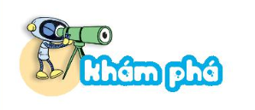
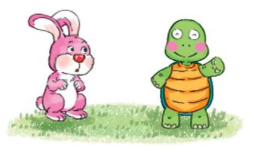

Trái – Phải
Thỏ Rùa
Mai Nam Rô-bốt
- Bên phải là bạn Rùa.
- Từ trái sang phải:
Thứ nhất là Mai
Thứ hai là Nam
Thứ ba là Rô-bốt
- Bên trái là bạn Thỏ.

Slide 4

1
Bên phải là khối nào, bên trái là khối nào?
Bên phải là khối hộp chữ nhật.
Bên trái là khối lập phương.

Slide 5
2
- Từ trái sang phải, hình tam giác ở vị trí thứ mấy?
- Từ phải qua trái, hình thứ ba là hình gì?
- Hình nào ở giữa hình tròn và hình tam giác?
thứ ba
hình tròn
Hình vuông

Slide 6

1
hình tam giác
hình vuông
hình tròn
hình chữ nhật
a) Nêu tên các hình theo thứ tự từ trái sang phải.
b) Hình nào ở giữa hình tam giác và hình tròn?
Hình vuông

Slide 7
2
Ở khối lập phương A, mặt trước tô màu đỏ, mặt trên tô màu xanh, mặt bên phải tô màu vàng.
A
B
Em cho biết ở khối lập phương B, mặt trước tô màu gì? Mặt trên tô màu gì? Mặt bên phải tô màu gì?
màu xanh
màu vàng
màu đỏ

